Slide 1


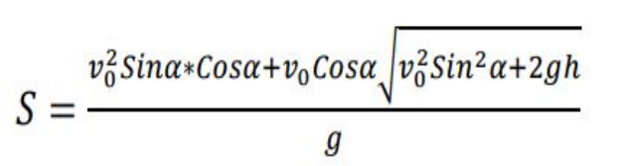
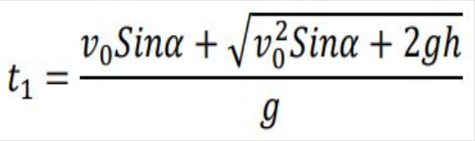
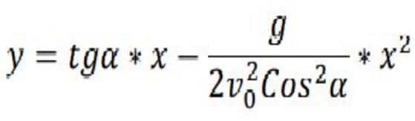
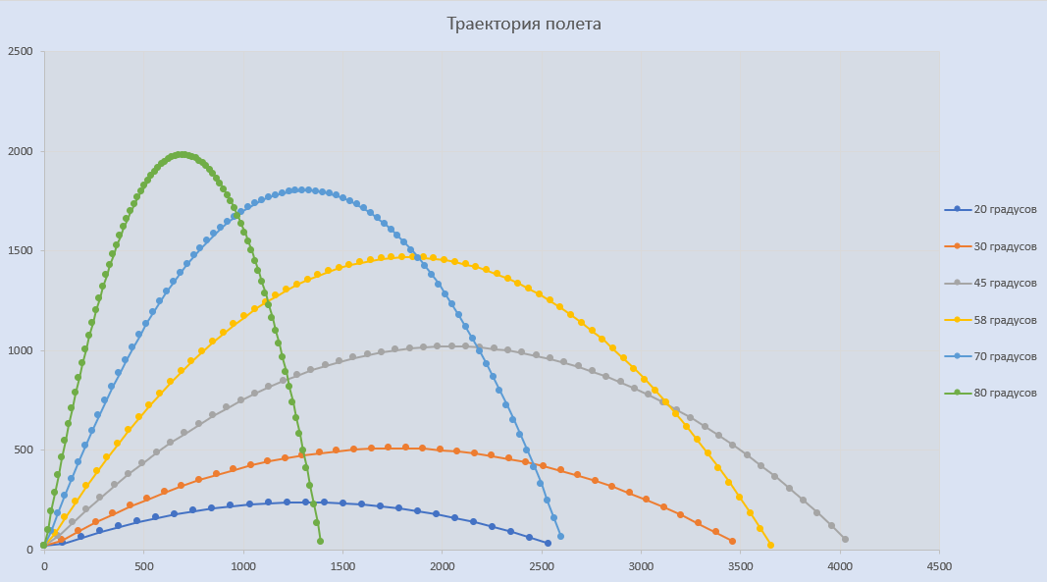
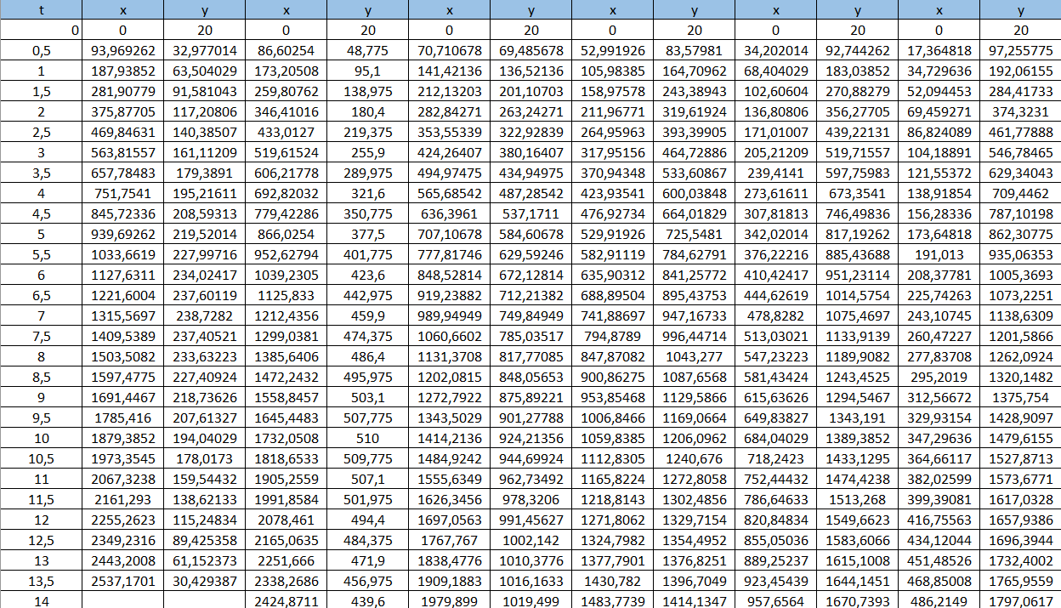
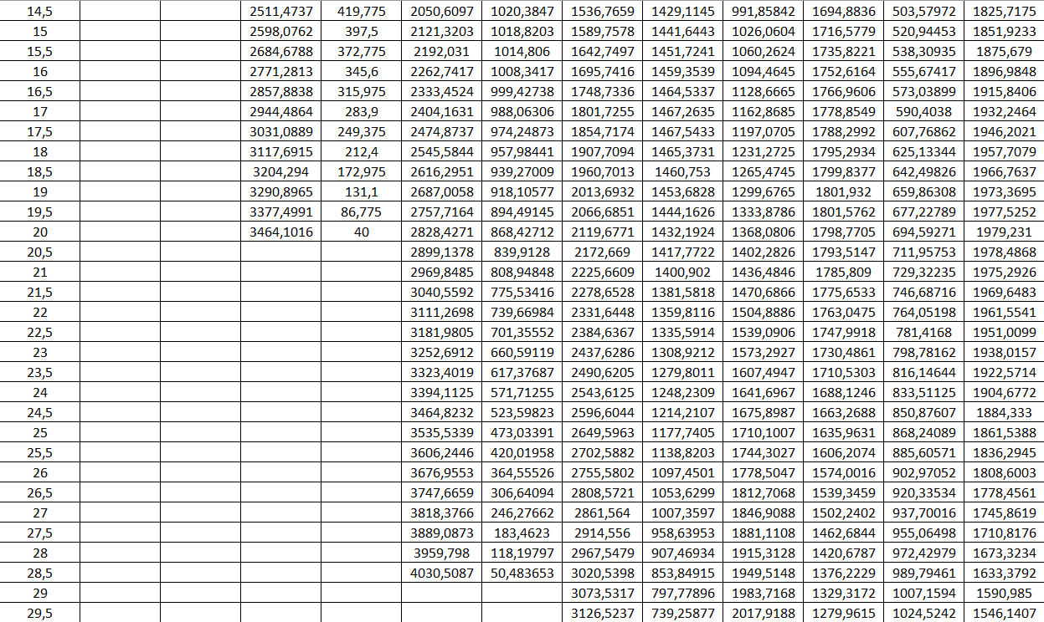
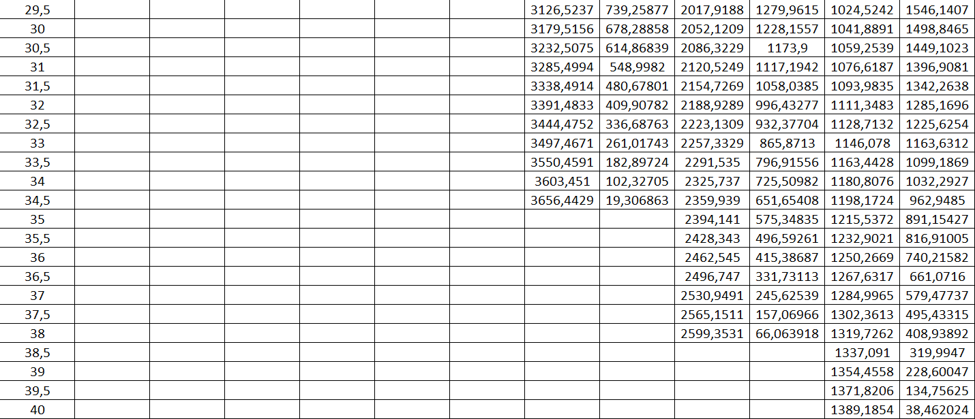
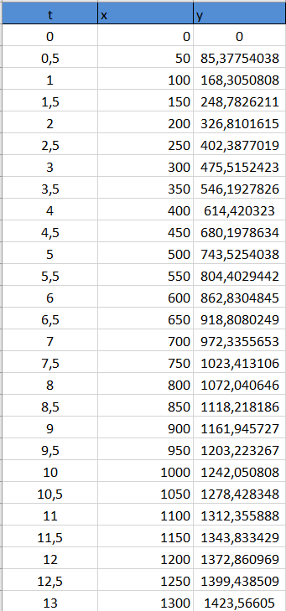
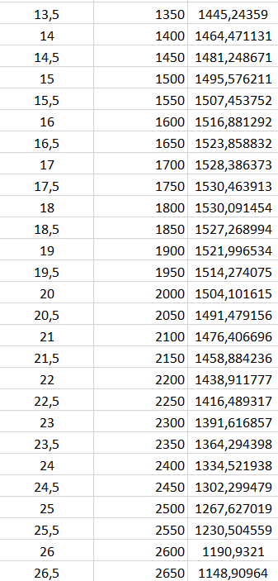
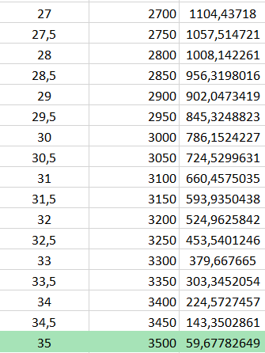
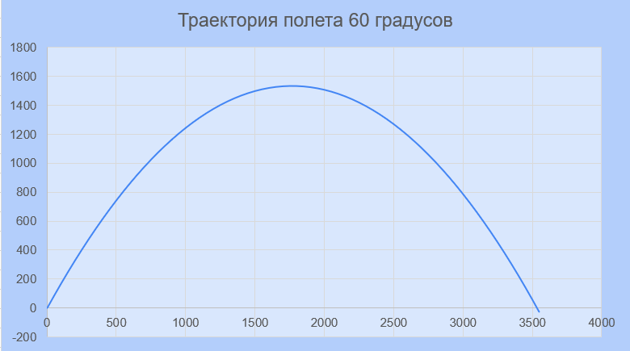
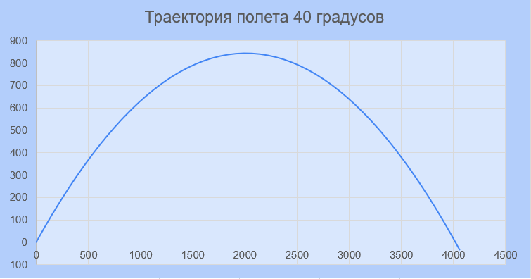
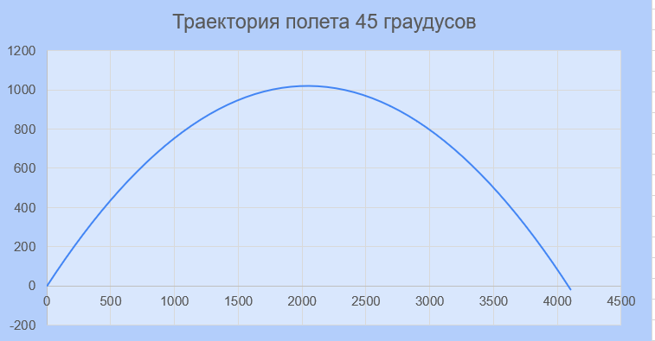
Моделирование Движения тела, брошенного под углом к горизонту
Авторы: Ибрагимов Р.А.
Мархаев А.М.
Салимов Д.Р.
Преподаватели: Власова Е.З.
Гончарова С.В.
Вся работа посвящена исследованию движения тела брошенного под углом к горизонту. Расчеты проводились при помощи вывода формул. В данной работе произведено решение практической части в программе Excel. После выведений формул были использованы:
В первом эксперименте нужно найти угол к горизонту при котором дальность полета снаряда из пушки была бы максимальна. В условие были даны: V0=200 м/с и константа g=9,8 м/с^2
Были проведены расчеты, которые представлены в таблице.
Благодаря им мы видим, что максимальная дальность полета снаряда была достигнута под углом равный 45 градусам.
Постановка второй задачи звучит следующим образом: На полигоне проводятся учения. Миномёт должен попасть в цель, которая находится на расстоянии 3500 м. Миномёт стреляет под углом 60 градусов. Найдите максимальную высоту, время, в которое снаряд достиг максимальной высоты, дальность и продолжительность полёта снаряда. При исходных данных Vo = 200 м/с и g = 9,8 м/с^2. В таблице представлены расчеты по данной задаче, а в графике траектория полета снаряда.
По этим вычислениям мы видим, что снаряд достигнет цели за 35 секунд, пролетит на 3500 метров, максимальная его высота будет равна 1530 метров, и достигнута эта высота будет спустя 17,5 секунд после запуска. А также можем наблюдать зависимость дальности полета снаряда от угла, под которым он направлен
В результате всех вычислений, мы поняли, что данного рода задачи возможно решать без практики. Чтобы найти точный ответ достаточно уметь выводить формулы и уметь строить физическую модель в таких программах, как Excel.

